Slide 1

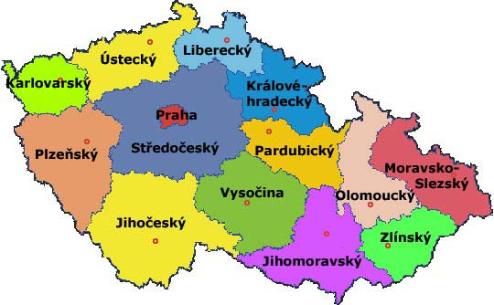
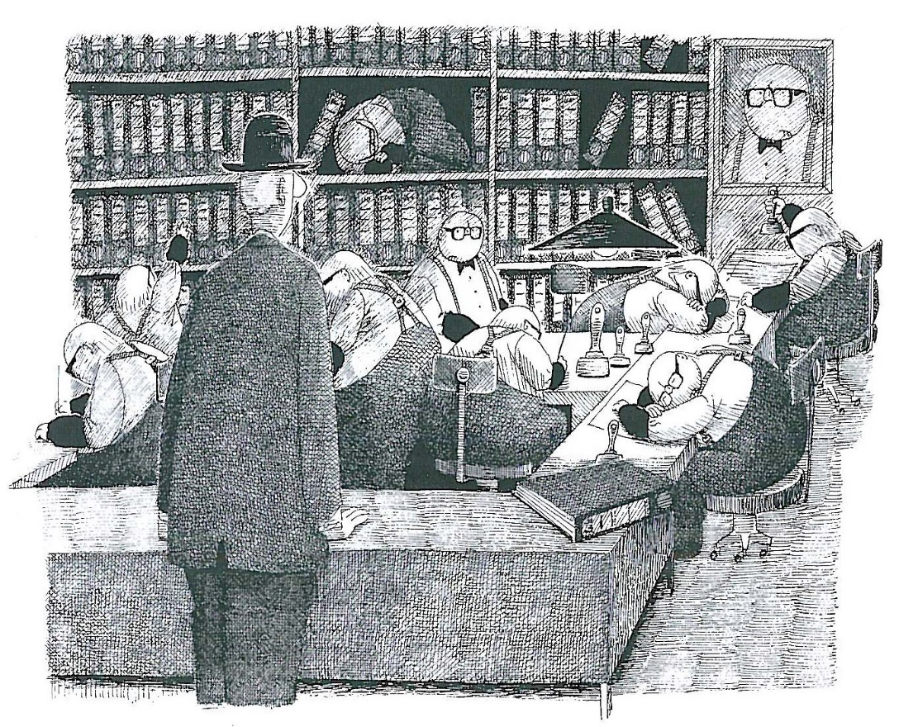
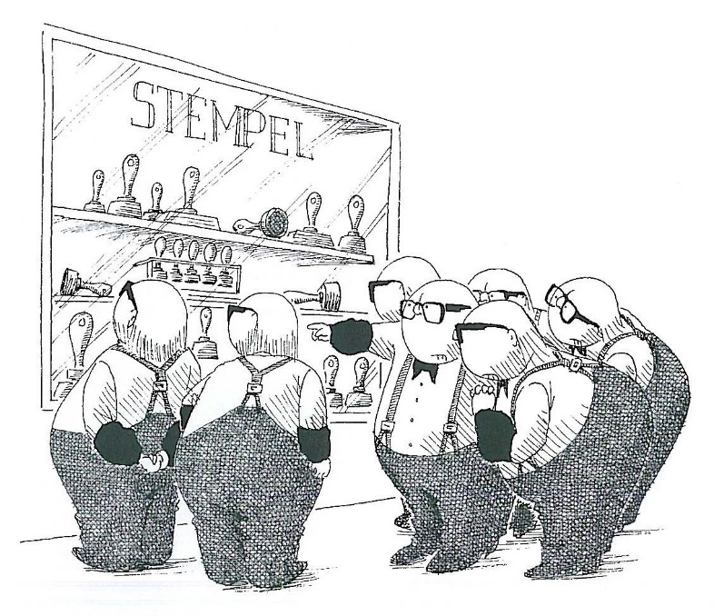
Notes:
Košaté téma (obor)
Definice správy (viz úvod v Janákovi) – veřejná správa má v zásadě zajistit řízení věcí veřejných, pro něž využívá vládní aparát. Klíčovým úkolem je zajištění bezpečnosti obyvatel a fungování systému prostřednictvím politických, soudních a zákonodárných instrumentů. Platí, že systém správy funguje tak dlouho, dokud se nerozejdou představy společnosti s dosavadní formou státní moci. Rozlišovat můžeme mezi správním právem a dějinami správy, tedy mezi normami a instrukcemi určujícímu fungování úřadu a mezi vlastním výkonem správy ze strany daného úřadu vyjádřeným diplomatickým materiálem (vlastní interakce úřad-společnost)
Charakteristická zachycení problematiky – mapka
událost měnící dosavadní stav
úřednictvo, často v karikované podobě (avšak jeho význam po 1918 leccos z negativního vnímání ubral)
Dost často zmar, jak vlastně veřejnou správu vystihnout pro ni typickým symbolem

Slide 2
1848 - 1938
Základní chronologie:
1848 (-1850, -1868) – zcela zásadní milník v dějinách moderní éry (odděluje dvě společensko-ekonomické éry) nutnost zformování nového typu správy
- konstituce (ovšem výrazná pravomoc císaře ve všech oblastech správy a práva)
- parlament + vlády
- zrušena patrimoniální správa nástup státní správy a samosprávy (průvodním jevem silná nacionalizace, boj o radnice)
1918 – druhý zásadní milník?
- Recepční norma
- nacionalizace politizace + demokratizace
Teritoriální záběr:
České země, resp. monarchie (pouze stručně Horní Uhry), Československo

Slide 3
Instanční rozdělení (územní struktura)
1. sídla (městská, vrchnostenská správa obecní samospráva) – samospráva jako „nový“ autonomní prvek správy (také v instanci okresní a zemské)
2. vrchnostenská a městská správa (komplexní systém správy městského a venkovského obyvatelstva kombinovaná náhrada (okresní úroveň a samospráva)
3. (krajská) zemská rovina (krajská pouze krátce, do 60. let – poté až 1948, tehdy končí zemská úroveň)
4. centrální rovina (nástup vlád a parlamentu; teritoriální a systémová změna 1918)
Rovina zeměpanská (resp. po 1918 státní) a autonomní
Notes:
Neuvádět pořadí, jen že se vše postupně projde

Slide 4
Odvětví (typy) správní organizace
Ústavní a vrcholné správní instituce
Politická s. (základ státní správy, vydělila se z ní soudní a finanční s.)
Soudní s.
Finanční s.
Hospodářská s.
Vojenská s. (včetně policie a četnictva) – zajišťování bezpečnosti se překrývá s rovinou politické správy a samosprávy
Církevní s. (pouze okrajově, její význam po 1848 upadá, církev pod státní správou, avšak pod státní ochranou)
Územní samospráva (původní představa o vzniku samosprávy na všech instancích, realita odlišná)
úřednictvo státní správy a samosprávy

Slide 5
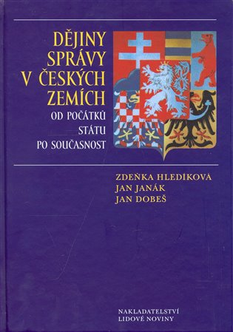
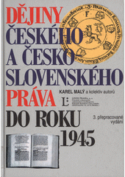
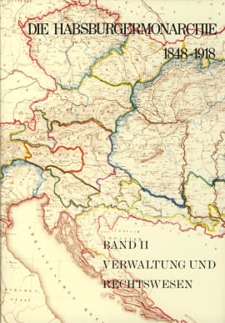
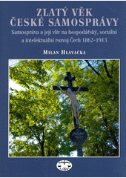
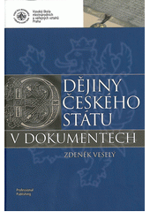
Literatura
Janák, J., Hledíková, Z., Dobeš J.: Dějiny správy v českých zemích. Od počátků státu po současnost. Praha 2005
Malý, K. a kol.: Dějiny českého a československého práva do roku 1945. Praha 2004
Hlavačka, M.: Zlatý věk české samosprávy. Samospráva a její vliv na hospodářský, sociální a intelektuální rozvoj Čech 1862-1913. Praha 2006
Veselý, Z.: Dějiny českého státu v dokumentech. Praha 2003
Průvodce po archivních fondech a sbírkách (Národní archiv)
Z dalších autorů přehledových prací: Karel Schelle, Ivan Štarha aj.
Wandruszka, A. – Urbanitsch, P. (Hrsg.): Die Habsburger­monarchie 1848-1918 II. Verwaltung und Rechtswesen. Wien 1975.
Notes:
Janák – vysokoškolská učebnice v různých modifikacích, určená pro posluchače FF, zejména archivnictví a historie. Nejnovější vydání – tři autoři – Hledíková nejstarší dějiny, Janák od Marie Terezie po 1945, Dobeš 2. pol. 20. století, která předtím chyběla; jedná se o institucionalizované dějiny správy (úředníci a úřady a jejich věcná a územní působnost)
Malý – učebnice pro posluchače PF, která se zabývá vývojem státu, správy a práva (navíc rozměr různých typů práv (procesní, trestní, občanské, rodinné, hospodářská, volební, základní (ústavní) lidská práva atd.; správní kapitoly v mnohém vycházejí z Janákova pojetí
Hlavačka – líčí vznik a fungování samosprávy na třech rovinách (obecní, okresní, zemské – což by pro Moravu nešlo) a interakci mezi ní a společností, představuje ji jako kolbiště, kde se česká společnost emancipovala
Veselý – edice základních dokumentů české státnosti (přepsané, příp. přeložené). Lze najít znění ústav, zákonů o formování státní správy atd.

Slide 6
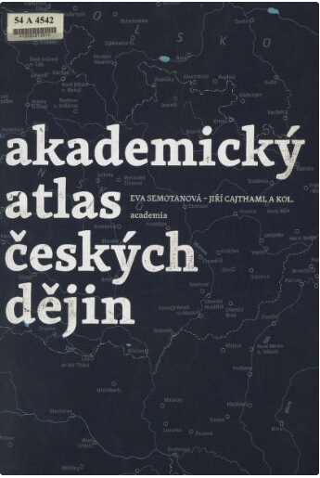
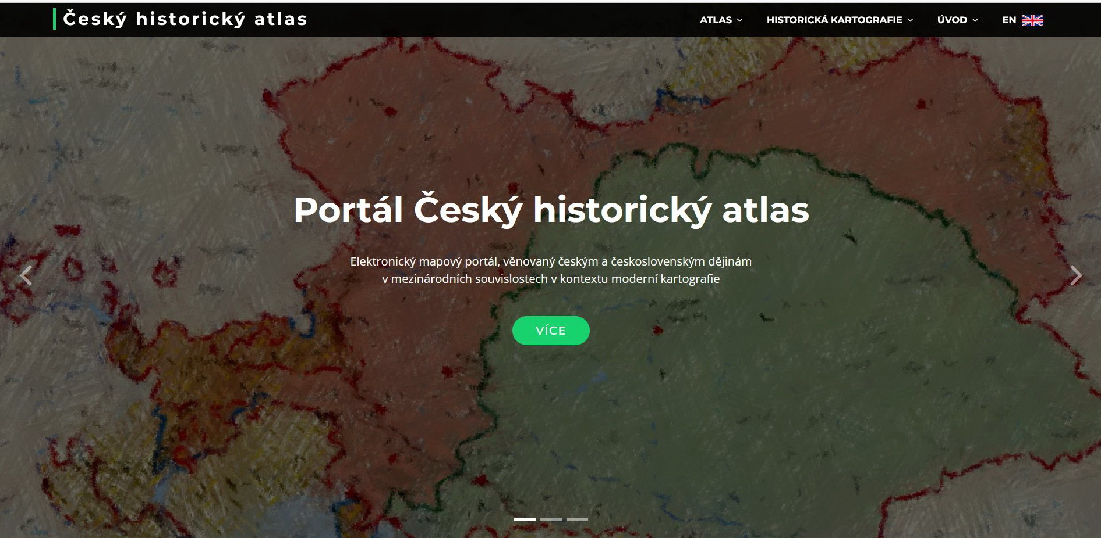
Kartografické zpracování vývoje správy
Eva SEMOTANOVÁ – Jiří CAJTHAML a kol. Akademický atlas českých dějin. Praha 2014
Český historický atlas https://cha.fsv.cvut.cz/index.php
Notes:
Hranice a regiony:
Župní zřízení (KV a CL)
Krajské zřízení – nerespektování zemských hranic 1949, resp. 1960
Kraj Vysočina – novotvar již 1948
Církevní správa
Elektronický mapový portál Český historický atlas, věnovaný českým a československým dějinám v mezinárodních souvislostech, vytvořený jako webová mapová aplikace s využitím nejmodernějších technologií GIS. Otevírá odborné i široké veřejnosti, žákům a studentům, nestandardní, v České republice dosud nerealizovaný přístup k výsledkům historického výzkumu prostřednictvím elektronické historické kartografie.

Slide 7
Genealogie - Familia Austria Retrospektivní lexikon / Historický lexikon obcí České republiky - 1869-2005
Alphabetisch geordnetes Orts-Verzeichniß der Kronländer: Mähren und Schlesien nach der k. k. politischen Administrations- und Gerichtseintheilung, 1850
https://books.google.de/books?id=gzk_AAAAcAAJ
Historický lexikon obcí ČR – abecední přehled obcí a jejich částí
https://www.czso.cz/csu/czso/historicky-lexikon-obci-1869-az-2015
Notes:
Ortsverzeichnis
Základní přehled (okresy) + níže je abecední seznam (německy, česky, okres, panství)
Historický lexikon (až dole) a druhý díl (PDF) – abecední seznam obcí (česky/německy) + správní přináležitost sídel k vyšším správním celkům

Slide 8
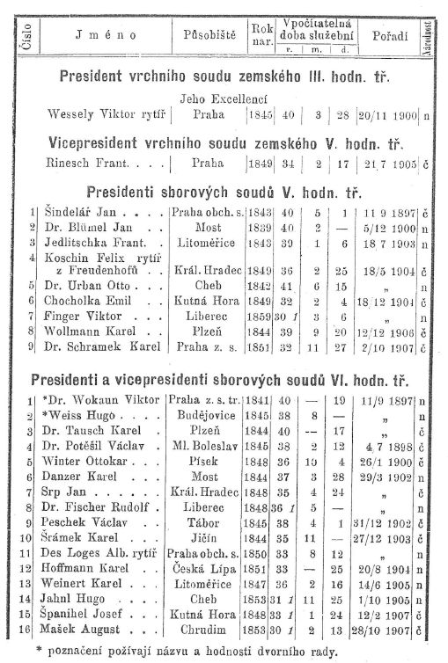
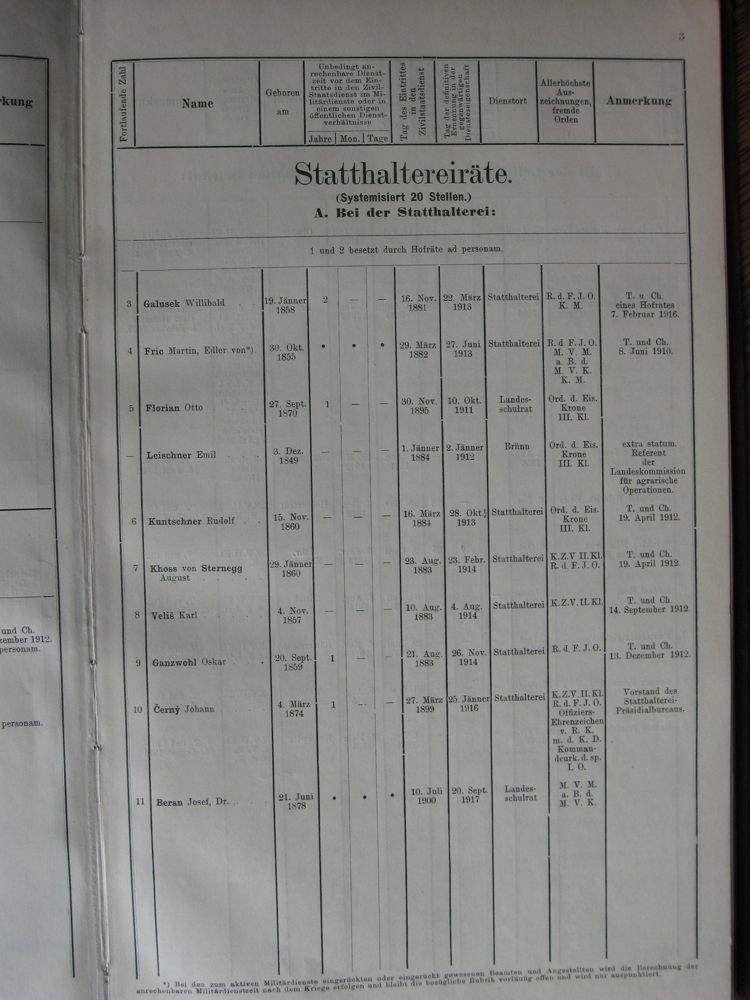
Hof und Staats-Handbuch (Schematismus)
Personalstand (Personální stav úřednictva, Konkretální status)
ALEX Historische Rechts- und Gesetzestexte (https://alex.onb.ac.at/)
Novodobé přehledy (slovníky úřednictva)
- Lišková, M.: Slovník představitelů zemské samosprávy v Čechách 1861-1913
- Klečacký, M.: Slovník představitelů politické správy v Čechách v letech 1849-1918
- týž: Slovník představitelů soudní správy v Čechách v letech 1849-1918
- Vyskočil, A.: Slovník představitelů politické správy na Moravě v letech 1850-1918

Slide 9
Úřednictvo
Heindl, W.: Gehorsame Rebellen. Bürokratie und Beamte in Österreich 1780 bis 1848.
Táž: Josephinische Mandarine. Bürokratie und Beamte in Österreich 1848 bis 1914
Megner, K.: Beamte. Wirtschafts- und sozialgeschichtliche Aspekte des k. k. Beamtentums
Sviták, Z.: Z počátků moderní byrokracie: Nejvyšší zeměpanský úřad na Moravě v letech 1748–1782
Macková M.: Úřednictvo venkovských okresů v Čechách (1850–1914). Se zřetelem k okresům východních Čech
Vošahlíková, P.: Von Amts wegen
Klečacký, M.: Poslušný vládce okresu. Okresní hejtman a proměny státní moci v Čechách v letech 1868–1938
Vyskočil, A.: C. k. úředník ve zlatém věku jistoty
Notes:
Novodobý zájem o dějiny úřednictva reprezentují zejména zmiňovaná Megnerova hospodářsko-sociální analýza a práce Waltraud Heindl. Obě si všímají života úředníků, jejich postavení, vzdělání, pracovních povinností i volného času. Sledují úřednictvo (ve všech jeho hodnostních i resortních kategoriích) na pozadí probouzení a následného překotného rozvoje občanské společnosti a všeobecné modernizace, pozorují přerod úředníka zeměpanského ve státního. Je jim vlastní kombinace pohledu zvenčí, z pozice zákonů, norem a politických rozhodnutí, a sebereflexe úřednictva, vycházející z dochovaných memoárů, v nichž lze sledovat, jak vnímali postupnou proměnu vztahu zeměpána k nim, vývoj prostředí, pracovních i sociálních podmínek. Autoři také zkoumali vztah úřednictva a měšťanstva (detailněji se jím zabýval již Preradovich), ptali se, zdali lze úřednictvo počítat k měšťanstvu, zda s ním sdílelo společný životní styl, co odlišuje šlechtické a měšťanské úředníky uvnitř úřednického stavu, jaké je postavení úřednictva ve společnosti, jak se proměňuje. Svět kanceláří a do značné míry monotónní služby doplnili o pestřejší oblast každodennosti

